Slide 1
2017工作汇报
张春风

Slide 2
Part1. 人脸识别
Part2. 机器学习
目录
Part3. 土层定位
CONTENTS
Part4. App制作

Slide 3
人脸识别
01

Slide 4
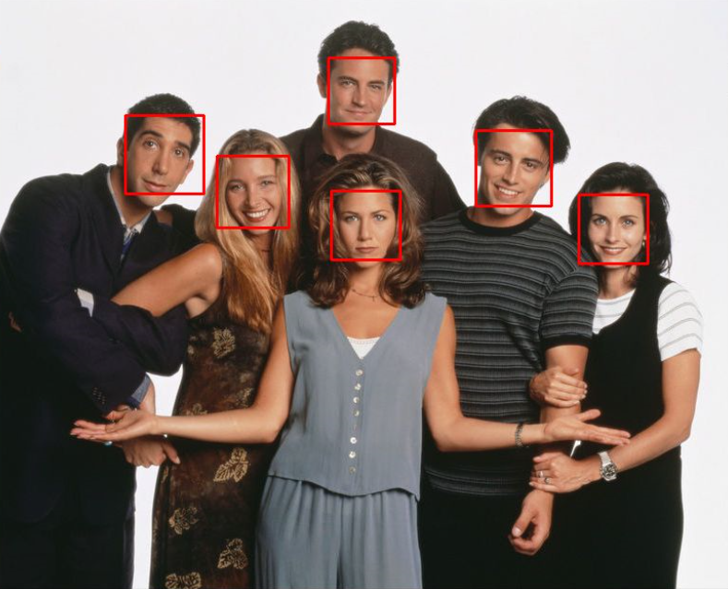
人脸检测
人脸大小
人脸数目
检测算法检索结构

Slide 5

人脸对比
特征提取方式
特征点个数
人脸对齐

Slide 6
算法对比
人脸检测主要对比了Ada-haar算法和Seetaface算法，数据集为对实验室人员的连续人脸采集。
算法 | 漏检率 | 误检率 | 检测时间 | 识别准确率
Ada-haar算法 | 较低 | 高 | 较短 | 较低
Seetaface算法 | 极低 | 极低 | 较长 | 较高

Slide 7
机器学习
02

Slide 8
监督学习
训练数据带有标签，完成的是与环境没有交互的记忆和知识重组的功能
验证数据
+
验证标签
训练数据
+
训练标签
参数
权重
模型
测试数据
+
测试标签

Slide 9
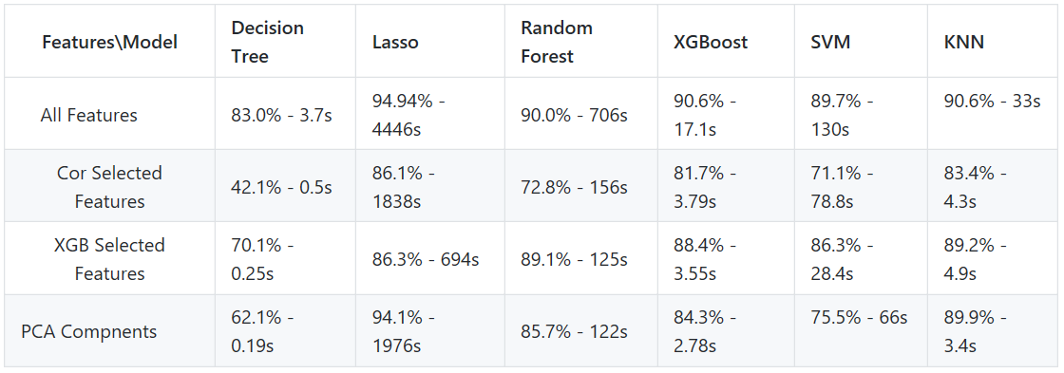
人体活动识别
模型：
决策树
Lasso
随机森林
SVM
数据采集：
固定在腰间的带有陀螺仪和加速器传感器的手机
活动动作：
行走，上楼，下楼，站立，平躺，坐下

Slide 10
土层定位
03

Slide 11
土层识别

Slide 12
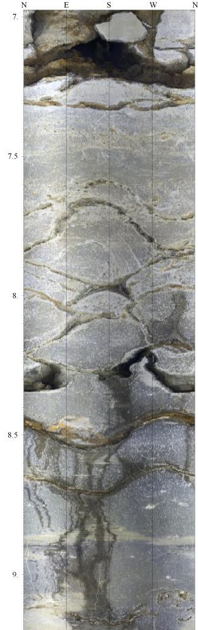
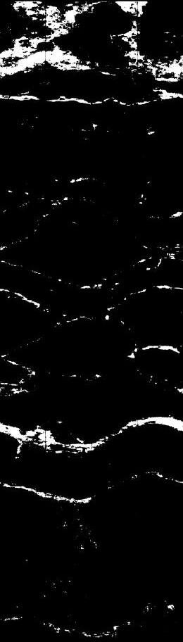

土层识别
色调H:7-37
饱和度S:54-255
明度V:3-255
数字光学钻孔图像
土质层检测结果
滤波结果

Slide 13
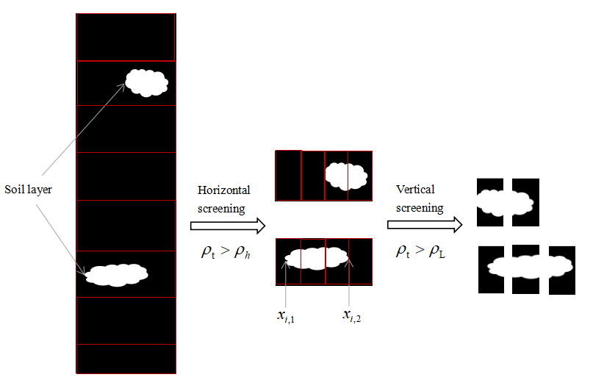
土层定位与参数提取
深度
面积
方位

Slide 14
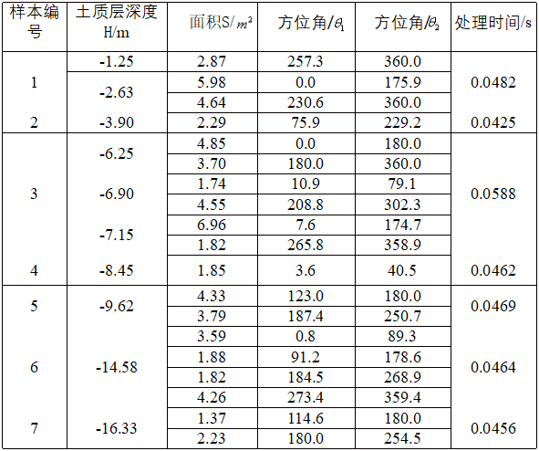
土层定位结果
样本介绍
本文的实验样本来自中国科学院武汉岩土力学研究所研制的数字式全景钻孔摄像系统获取的京沪高速铁路山东滕州地段的地质情况，该采集系统CCD相机获取的全景钻孔图像为YUV格式、大小为640×480，采集的钻孔直径为91mm，利用软件将全景图像展开为宽度为1024像素的圆柱孔壁图像，本文实验图像均指该展开图。

Slide 15
App制作
04

Slide 16
App功能分解
拍照缓存
人脸位置矫正
服务器通信
生成指导意见

Slide 17
欢迎指正
Thanks for watching
汇报人：张春风

